Slide 1

Зареченск · Индивидуальный проект
Индивидуальный проект · Краеведение
История улицы Заводской: от рабочей слободы до пешеходного центра
Исследование о том, как улица Заводской слободы стала пешеходным центром Зареченска: архивные документы, интервью со старожилами и экскурсионный маршрут по шести точкам.
Автор
Роль
Аудитория
Артём Ковалёв
Ученик 10 «А» класса
Защита индивидуального проекта · Зареченск, 2026/2027 учебный год
Notes:
Добрый день, уважаемые члены комиссии. Тема моего индивидуального проекта по краеведению — «История улицы Заводской: от рабочей слободы до пешеходного центра». Работа выполнена в 2026/2027 учебном году, город Зареченск. В основе проекта — архивные документы, интервью со старожилами и сравнение карт разных лет. Результат работы — экскурсионный маршрут по улице из шести точек, который уже прошли школьники.

Slide 2

Актуальность
Почему именно улица Заводская
Старейшая улица города Заводская выросла из рабочей слободы при заводе и хранит следы нескольких эпох застройки.
История не собрана Ни в одной работе не описана история улицы, ни одной экскурсии по ней не проводится.
Память уходит вместе с домами Старые дома слободы перестраиваются и сносятся, а вместе с ними исчезает память о прошлом.
Горожане знают улицу только как место прогулок Жители и гости города гуляют по Заводской, но почти ничего не знают о её прошлом.
Улица Заводская: от рабочей слободы до пешеходного центра
Notes:
Улицу Заводскую в Зареченске знают все — это любимое место прогулок. Но мало кто задумывается, что она выросла из рабочей слободы при заводе и что её история нигде не собрана. Старые дома слободы постепенно перестраивают и сносят, и вместе с ними уходит память о том, как жила улица. Именно поэтому я выбрал эту тему: городу не хватает собранной истории Заводской и экскурсии по ней. Дальше я расскажу, какую цель поставил и какие задачи нужно решить.

Slide 3

Целеполагание
Цель и четыре задачи проекта
01
02
Работа с архивом
Интервью со старожилами
Собрать и изучить архивные документы об улице Заводской за 1952, 1968 и 1985 годы.
Записать и обработать интервью с жителями улицы, сохранив их воспоминания о рабочей слободе.
03
04
Сравнение карт
Маршрут из шести точек
Сравнить планы и карты улицы разных лет и проследить, как менялась её застройка и назначение.
Разработать экскурсионный маршрут из шести точек и апробировать его на школьных группах.
Notes:
Цель нашего проекта звучит так: восстановить историю улицы Заводской и представить её в виде экскурсионного маршрута. Чтобы цель не осталась общим пожеланием, мы разбили её на четыре конкретные задачи. Первая — работа с архивом: документы 1952, 1968 и 1985 годов дают нам официальную канву изменений улицы. Вторая — интервью со старожилами, ведь документы не сохраняют живых деталей быта. Третья — сравнение планов и карт разных лет, чтобы увидеть, как менялась застройка. И четвёртая, итоговая, — разработать и апробировать маршрут из шести точек. Именно эти четыре задачи задают структуру всей дальнейшей работы.

Slide 4

Методология
Объект, предмет и методы исследования
01
02
03
Объект и предмет
Работа с источниками
Живые свидетельства
Объект — улица Заводская города Зареченска. Предмет — изменения её облика и назначения с середины XX века до наших дней.
Анализ архивных документов 1952, 1968 и 1985 годов, сравнение карт разных лет. Это даёт документальную основу для выводов об изменениях улицы.
Интервью со старожилами улицы и письменный опрос участников экскурсии. Личные истории дополняют и уточняют данные архивных документов.
Сочетание архивных документов, карт и интервью обеспечивает полноту и достоверность исследования
Notes:
Чтобы получить достоверный результат, я определил объект и предмет исследования. Объект — сама улица Заводская, а предмет — то, как менялись её облик и назначение с середины прошлого века до сегодняшнего дня. Для этого я использую несколько методов: анализ архивных документов 1952, 1968 и 1985 годов, сравнение карт разных лет, интервью со старожилами и письменный опрос участников экскурсии. Каждый метод дополняет другие: документы дают точные факты, а рассказы жителей — живые детали, которых нет в бумагах. Такое сочетание позволяет увидеть картину объёмно и не ошибиться в выводах.

Slide 5
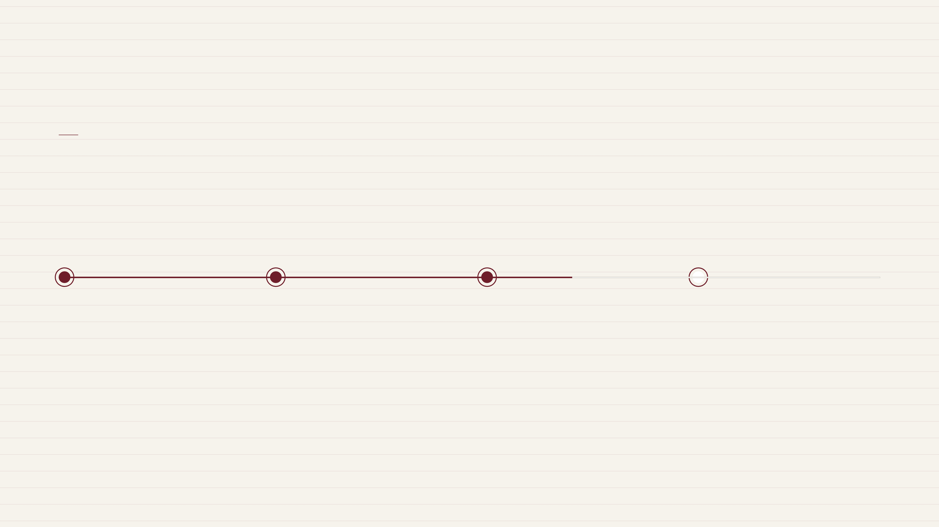
Хронология проекта
Шесть месяцев работы: сентябрь 2026 — февраль 2027
Сент.–окт. 2026
Ноябрь–декабрь 2026
Январь 2027
Февраль 2027
Тема, план и архив
Интервью и карты
Маршрут и апробация
Выводы и защита
Выбрали тему, сформулировали цель и четыре задачи, изучили документы 1952, 1968 и 1985 годов.
Записали воспоминания 9 старожилов и сопоставили карты разных лет, чтобы увидеть смену застройки.
Собрали экскурсионный маршрут из 6 точек и провели его для двух классов — 43 участника.
Обработали анкеты после экскурсии, сформулировали выводы по четырём задачам и подготовились к защите.
Notes:
На весь проект у нас ушло полгода. Осенью мы определили тему, поставили цель и задачи и ушли в архив — там легли в основу документы 1952, 1968 и 1985 годов. К концу осени к документам добавились девять интервью со старожилами и сравнение карт разных лет. Январь стал самым плотным месяцем: мы собрали маршрут из шести точек и сразу провели его для двух классов, всего 43 участника. В феврале оставалось обработать анкеты и свести выводы по задачам — что именно мы нашли в архиве, сейчас и покажу.

Slide 6

Архивные находки
Улица Заводская в документах 1952, 1968 и 1985 годов
Критерий
1952 год
1968 год
1985 год
Тип застройки
Одноэтажные деревянные дома
Первые каменные дома
Пятиэтажные жилые дома
Благоустройство
Грунтовая дорога, без тротуаров
Появился тротуар
Магазины и остановка
Транспорт
Пешее сообщение при заводе
Автобусный маршрут
Заметный рост транспорта
Назначение улицы
Рабочая слобода при заводе
Смешанная застройка
Жилой центр города
За 33 года улица прошла путь от заводской окраины до жилого центра.
Источник: архивные документы 1952, 1968, 1985 годов
Notes:
В архиве мы работали с тремя датами — 1952, 1968 и 1985 годом. В документах 1952 года улица описана как рабочая слобода при заводе: одноэтажные деревянные дома, грунтовая дорога, никакого благоустройства. К 1968 году появляются первые каменные дома, тротуар и автобусный маршрут — это уже заметный шаг к городской жизни. А в 1985 году мы видим пятиэтажки, магазины, остановку и резкий рост транспорта. Получается, что всего за 33 года улица сменила назначение: из заводской окраины превратилась в жилой центр. Именно эти документы стали основой для маршрута, о котором расскажу дальше.

Slide 7

Что чаще всего вспоминали 9 старожилов улицы Заводской
9
Работа на заводе, утренние смены
9
8
Заводской двор и школьный сад
опрошенных старожилов
7
Первый асфальт и скамейки у ворот
5
Вечерние прогулки по улице
Интервью проведены в 2026 году, 9 респондентов
Notes:
Мы записали интервью с девятью старожилами улицы — это люди, которые живут здесь с детства. Почти все, девять из девяти, первым делом вспоминали завод и утренние смены: гудок, поток людей с сумками, кто-то бежал, боясь опоздать. Восемь человек говорили про заводской двор и школьный сад — это было место, где играла вся детвора. Семь вспомнили, как появился первый асфальт и скамейки у ворот: по ним видно, как слобода постепенно становилась обычной городской улицей. А вечерние прогулки упомянули пятеро — это уже про то, какой улица стала позже. Именно эти сюжеты легли в основу экскурсионного маршрута, о котором я расскажу дальше.

Slide 8






Продукт проекта
Экскурсионный маршрут: шесть точек улицы Заводской
1. Место бывшей заводской проходной
2. Дом первого каменного строительства
3. Двор рабочей слободы
Типовая застройка и быт рабочих семей. Подтверждение — рассказы старожилов.
Показываем, где начиналась слобода и смены рабочих. Подтверждение — документы архива 1952 года.
Первый каменный дом улицы, 1968 год. Подтверждение — архивный документ 1968 года.
4. Старая водозаборная колонка
5. Здание бывшего магазина
6. Выход к пешеходной зоне
Место общего пользования жителей улицы. Подтверждение — интервью со старожилами.
Точка притяжения слободы, меняла назначение. Подтверждение — документы 1985 года.
Финал маршрута: как улица стала пешеходным центром. Подтверждение — сравнение карт разных лет.
Notes:
Продукт проекта — экскурсионный маршрут из шести точек. Мы выстроили его по хронологии улицы: начинаем у места бывшей заводской проходной, где когда-то начиналась рабочая слобода, и заканчиваем выходом к современной пешеходной зоне. Для каждой точки указано, что мы показываем и чем она подтверждается — архивным документом или рассказом старожила. Например, дом первого каменного строительства опирается на документы 1968 года, а двор слободы — на воспоминания жителей. Так маршрут соединяет сухие архивные факты с живой памятью людей.

Slide 9
Экскурсию прошли 43 участника из двух классов
Опрос после экскурсии: 43 участника из двух классов
Опрос участников экскурсии, 43 человека, 2026/2027 учебный год
Notes:
Маршрут мы опробовали на двух классах — всего 43 участника. После экскурсии провели короткий опрос: 39 ребят из 43 сказали, что узнали об улице что-то новое, 35 запомнили как минимум две точки маршрута, а 41 порекомендовали бы экскурсию другим классам. Для нас это главный показатель: маршрут не только интересен, но и запоминается. Значит, продукт готов к тому, чтобы им пользовались не только в нашей школе.

Slide 10




Итоги по задачам
Выводы по каждой задаче проекта
Архивные документы
Интервью со старожилами
Документы 1952, 1968 и 1985 годов: улица прошла путь от деревянной слободы к пешеходному центру.
Опрос 9 старожилов дал устные сюжеты о быте и праздниках, которых нет в архивных документах.
Сравнение карт разных лет
Апробация маршрута
Карты разных лет показали, как менялись границы улицы и её место в структуре города.
Маршрут прошли 43 участника из двух классов; опрос после экскурсии дал положительные отзывы.
Notes:
Теперь подведём итог по каждой из четырёх задач. Первая — архив: документы 1952, 1968 и 1985 годов прямо показывают, как деревянная рабочая слобода постепенно превращалась в каменную застройку и пешеходный центр. Вторая — интервью: девять старожилов рассказали то, чего в бумагах нет, — про быт, праздники и соседей. Третья — сравнение карт: границы улицы менялись, и это видно по планам разных лет. Четвёртая — апробация: маршрут прошли 43 участника из двух классов, и отзывы после экскурсии были положительными. Значит, цель проекта достигнута, а каждая задача получила подтверждённый результат.

Slide 11
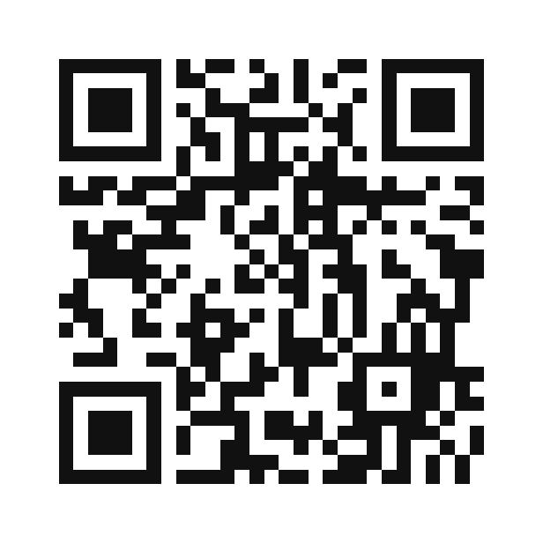
Следующий шаг
Планы на второе полугодие: март — май 2027 года
В марте — мае 2027 года дополним маршрут двумя точками и подготовим текст для самостоятельного прохождения, а материалы передадим в музей.
Расширить маршрут до 8 точек
Подготовить текст маршрута
Экскурсии для трёх классов
Notes:
На этом работа над проектом не заканчивается. В марте — мае 2027 года мы планируем дополнить маршрут двумя точками, чтобы он стал полнее, и подготовить текст экскурсии для самостоятельного прохождения — тогда по улице Заводской сможет пройти любой желающий без экскурсовода. Кроме того, проведём экскурсии ещё для трёх классов и продолжим собирать отзывы. И самое важное: все собранные материалы — документы, фотографии, записи интервью — мы передадим в городской краеведческий музей и школьную библиотеку, чтобы они были доступны и после защиты проекта.

